Slide 1
ANN_Timeseries
學號：410401648
姓名：陳昱斌
系所：資管系

Slide 2
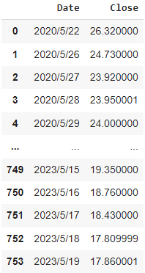
1.Variable definition
Variable | Definition | Code | Data type
Date | 日期 |  | datetime
Close | 收盤價 |  | Numeric

Slide 3
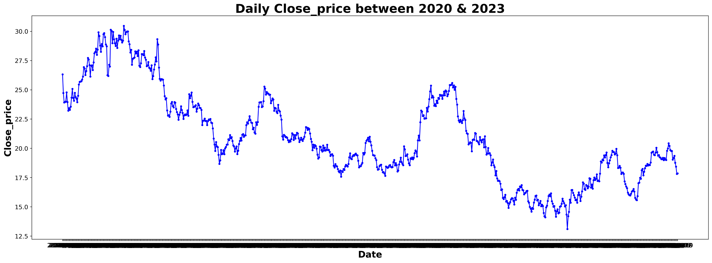
1.Variable definition

Slide 4
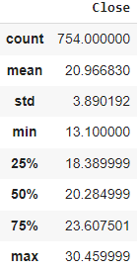
2. Descriptive statistics

Slide 5

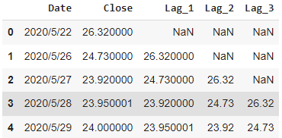
3.Data preprocessing
因為考慮時間序列的關係，將原本收盤價close往複製成lag_1欄位，並且向下移動一格。
需要這麼作是因為未發生的事情不能作為資料使用，所以2020/5/22這份資料是沒有先前的資料可以作使用的，然後2020/5/26則只有第一筆的26.32000可以作使用，以此類推。

Slide 6

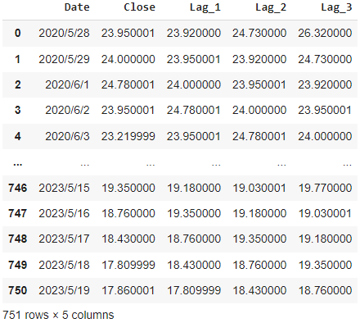
3.Data preprocessing
為解決前面提到的問題，我們把有空值欄位的資料整列刪掉。

Slide 7
4.Model building and results
2020
2023
Full data: N=751(754-3)
Train: N=657(658-3+2 lag)
Test:N=94
N=93
N=94
N=94
N=94
N=94
N=94
N=94
N=94
16
Notes:
切train跟validatio的時候不可以把時間打散，還是需要按照時間預測
有timelag空值的3筆資料整筆刪掉，切割validation資料的時候按照順序切

Slide 8
4.Model building and results
Rolling 1
N=93
N=94
N=94
N=94
N=94
N=94
N=94
N=94
N=94
N=94
Rolling 2
N=94
N=94
N=94
N=94
N=94
Rolling 3
22

Slide 9
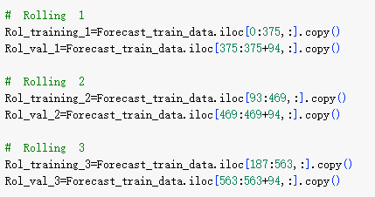
4.Model building and results
手動將剛剛分割好的資料筆數輸入

Slide 10
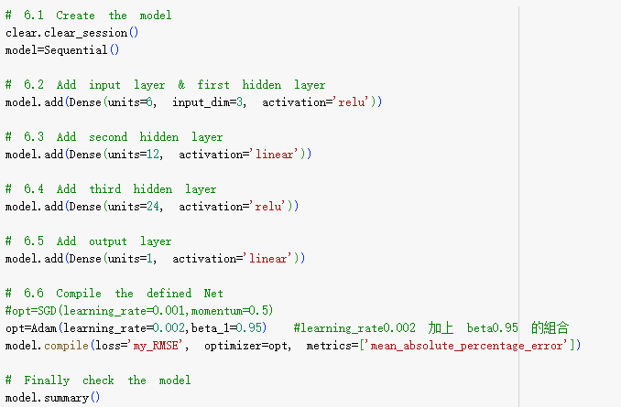
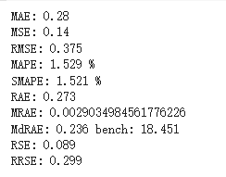
4.Model building and results-1
(最好的)
learning_rate=0.05
Momentum=0.5
Epochs=100
Batch_size=64

Slide 11
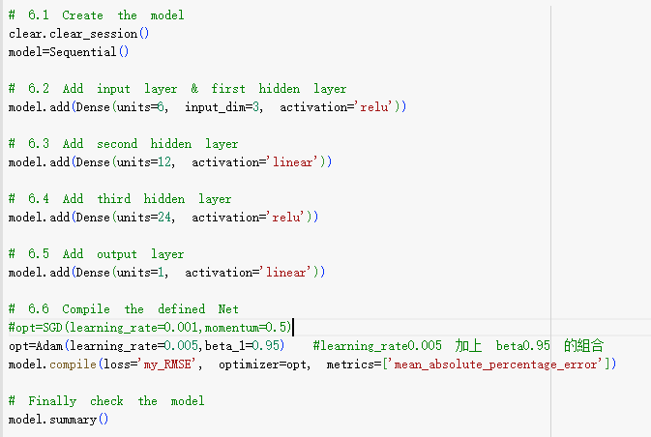
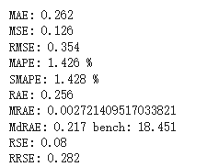
4.Model building and results-2
(最好的)
learning_rate=0.05
Momentum=0.5
Epochs=100
Batch_size=64

Slide 12
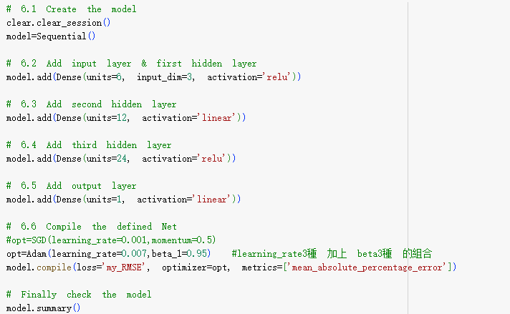
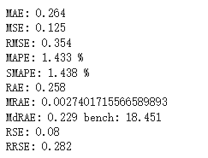
4.Model building and results-3
(最好的)
learning_rate=0.05
Momentum=0.5
Epochs=100
Batch_size=64

Slide 13
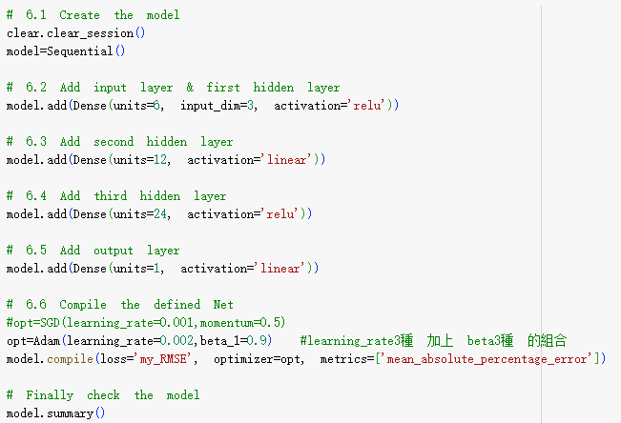
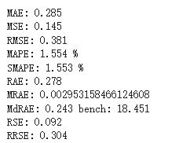
4.Model building and results-4
(最好的)
learning_rate=0.05
Momentum=0.5
Epochs=100
Batch_size=64

Slide 14
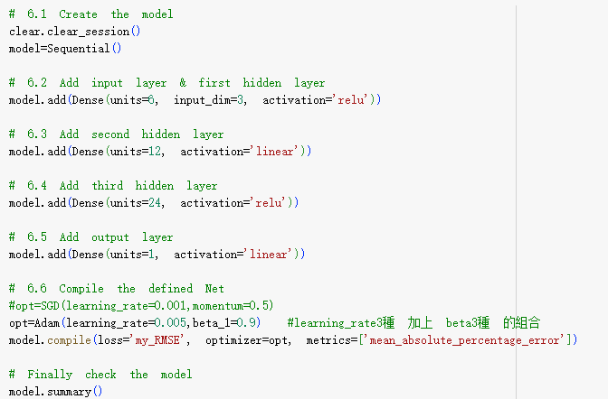
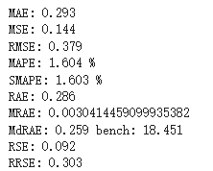
4.Model building and results-5
(最好的)
learning_rate=0.05
Momentum=0.5
Epochs=100
Batch_size=64

Slide 15
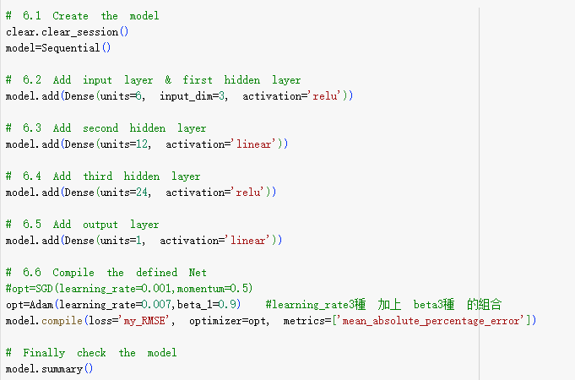
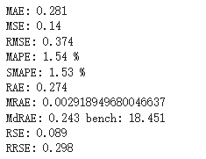
4.Model building and results-6
(最好的)
learning_rate=0.05
Momentum=0.5
Epochs=100
Batch_size=64

Slide 16
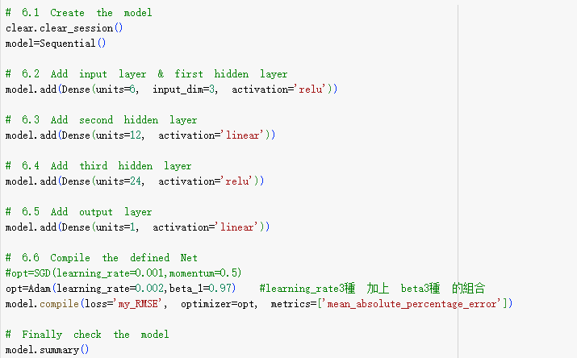
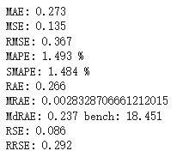
4.Model building and results-7
(最好的)
learning_rate=0.05
Momentum=0.5
Epochs=100
Batch_size=64

Slide 17
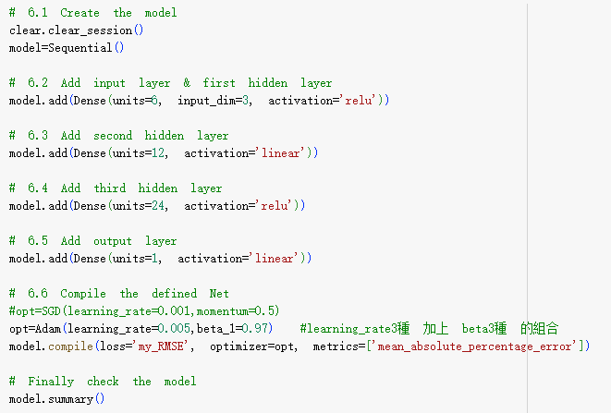
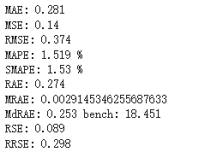
4.Model building and results-8
(最好的)
learning_rate=0.05
Momentum=0.5
Epochs=100
Batch_size=64

Slide 18
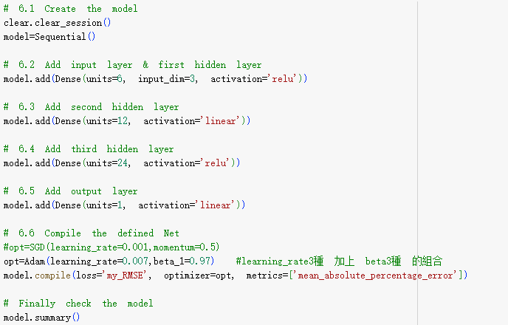
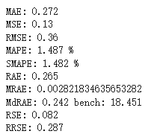
4.Model building and results-9
(最好的)
learning_rate=0.05
Momentum=0.5
Epochs=100
Batch_size=64

Slide 19
4.Model building and results
 | learning_rate=0.002 | learning_rate=0.005 | learning_rate=0.007
beta=0.95 | MAPE=1.529% Loss=1.98 | MAPE=1.426% Loss=1.97 | MAPE=1.433% Loss=1.8932
beta=0.9 | MAPE=1.554% Loss=2.1050 | MAPE=1.604% Loss=1.8629 | MAPE=1.54% Loss=2.0029
Beta=0.97

Slide 20
Test
learning_rate=0.05
Momentum=0.5
Epochs=100
Batch_size=64
使用該組合進行test因為該組合反應出的圖形最好

Slide 21
5個指標如何看
ACC：Accuracy，實際上預測正確的機率
SEN：Sensitivity，代表正確預測為陽性的命中率，亦被稱為真陽性率(True Positive Rate，TPR)。在資訊檢索的領域中，真陽性率被稱為求全度(Recall)，即是應該被檢索出的文件有多少是檢索出的。
SPE：特異性Specificity，代表正確預測為陰性的命中率，亦被稱為真陰性率(True Negative Rate，TNR)
PRE：Precision，「預測」正確中「實際」正確的比例
F1S：F1-score，是Precision與Recall的調和平均。在Precision與Recall同等重要時，就可以使用F1-score來評估模型好壞

Slide 22
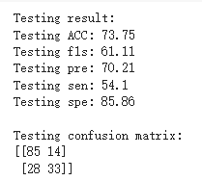
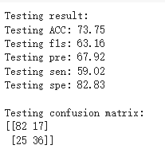
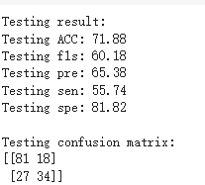



test結果比較
005_05_100_64__1(最好的)
005_05_100_64__2
005_05_100_64__3

Slide 23
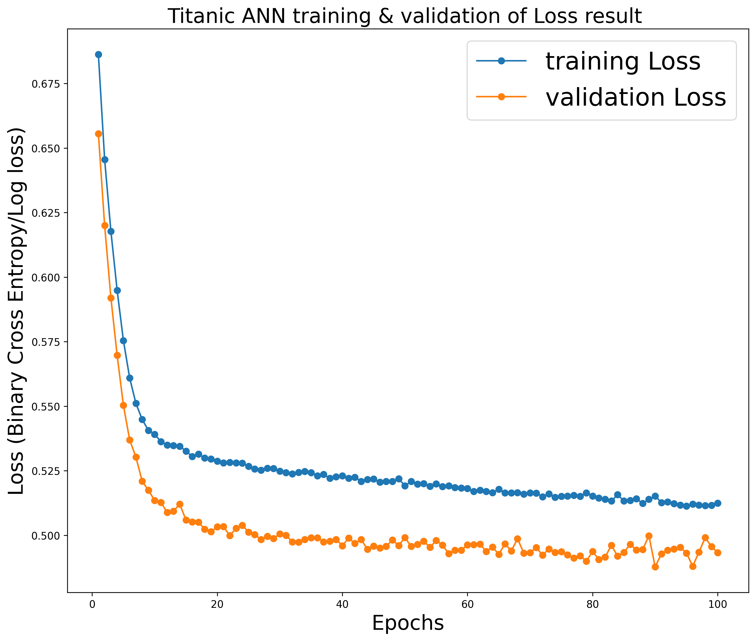
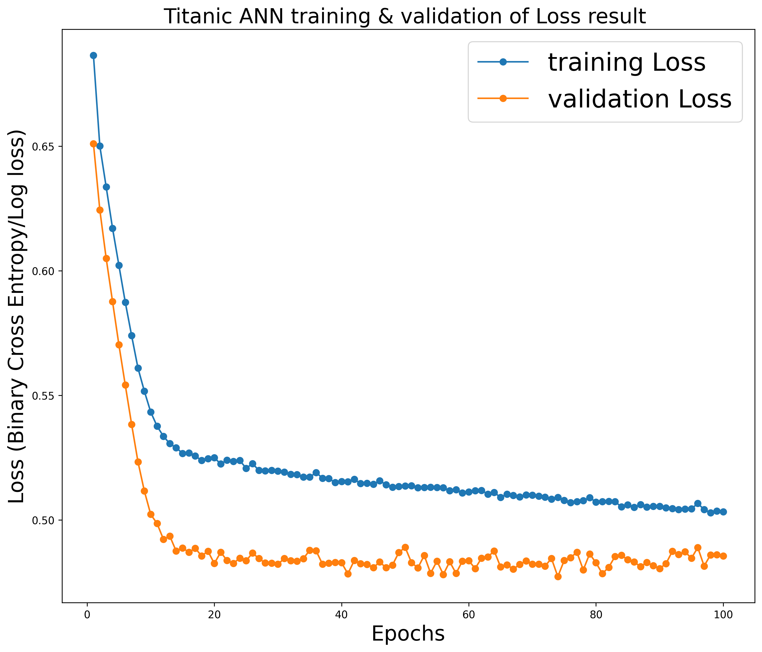
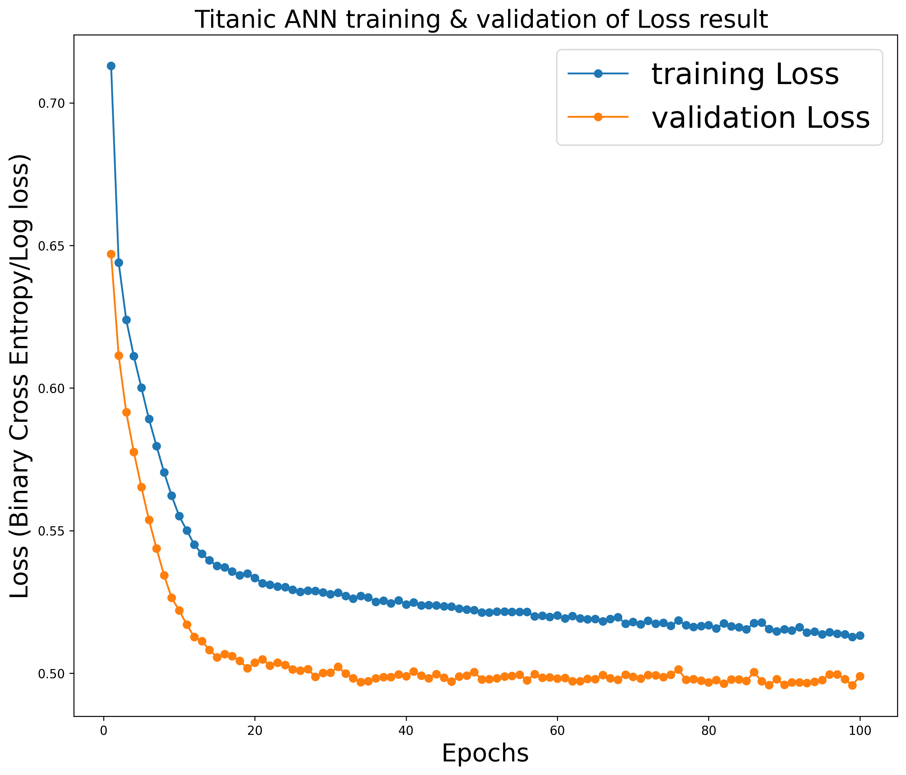
結果討論(logistics regression)
其實該組合每個圖形看起來都有收斂，所以看不太出來，不過跟其他超參數組合比起來，這組合就明顯成功收斂了許多

Slide 24
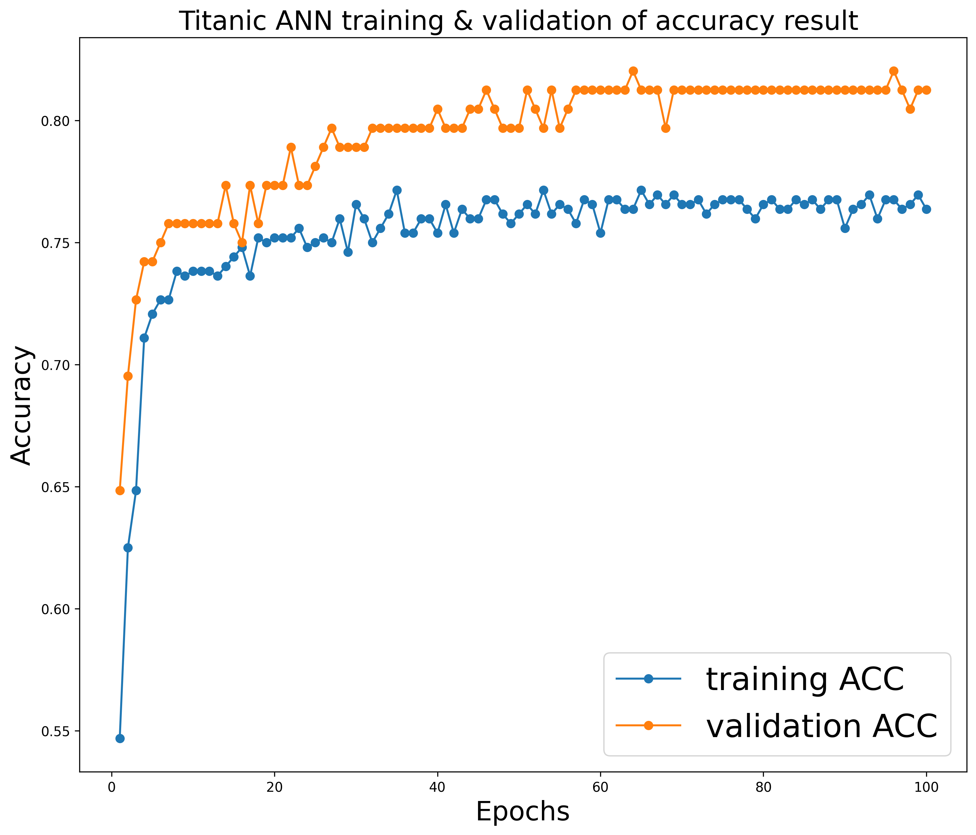
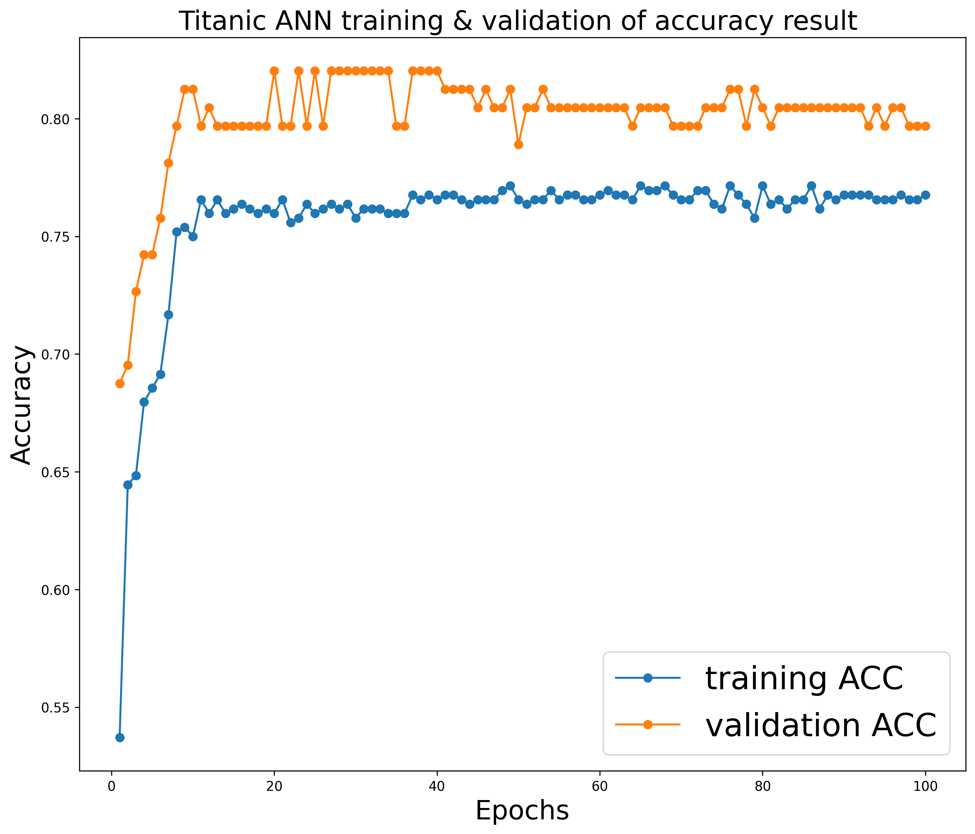
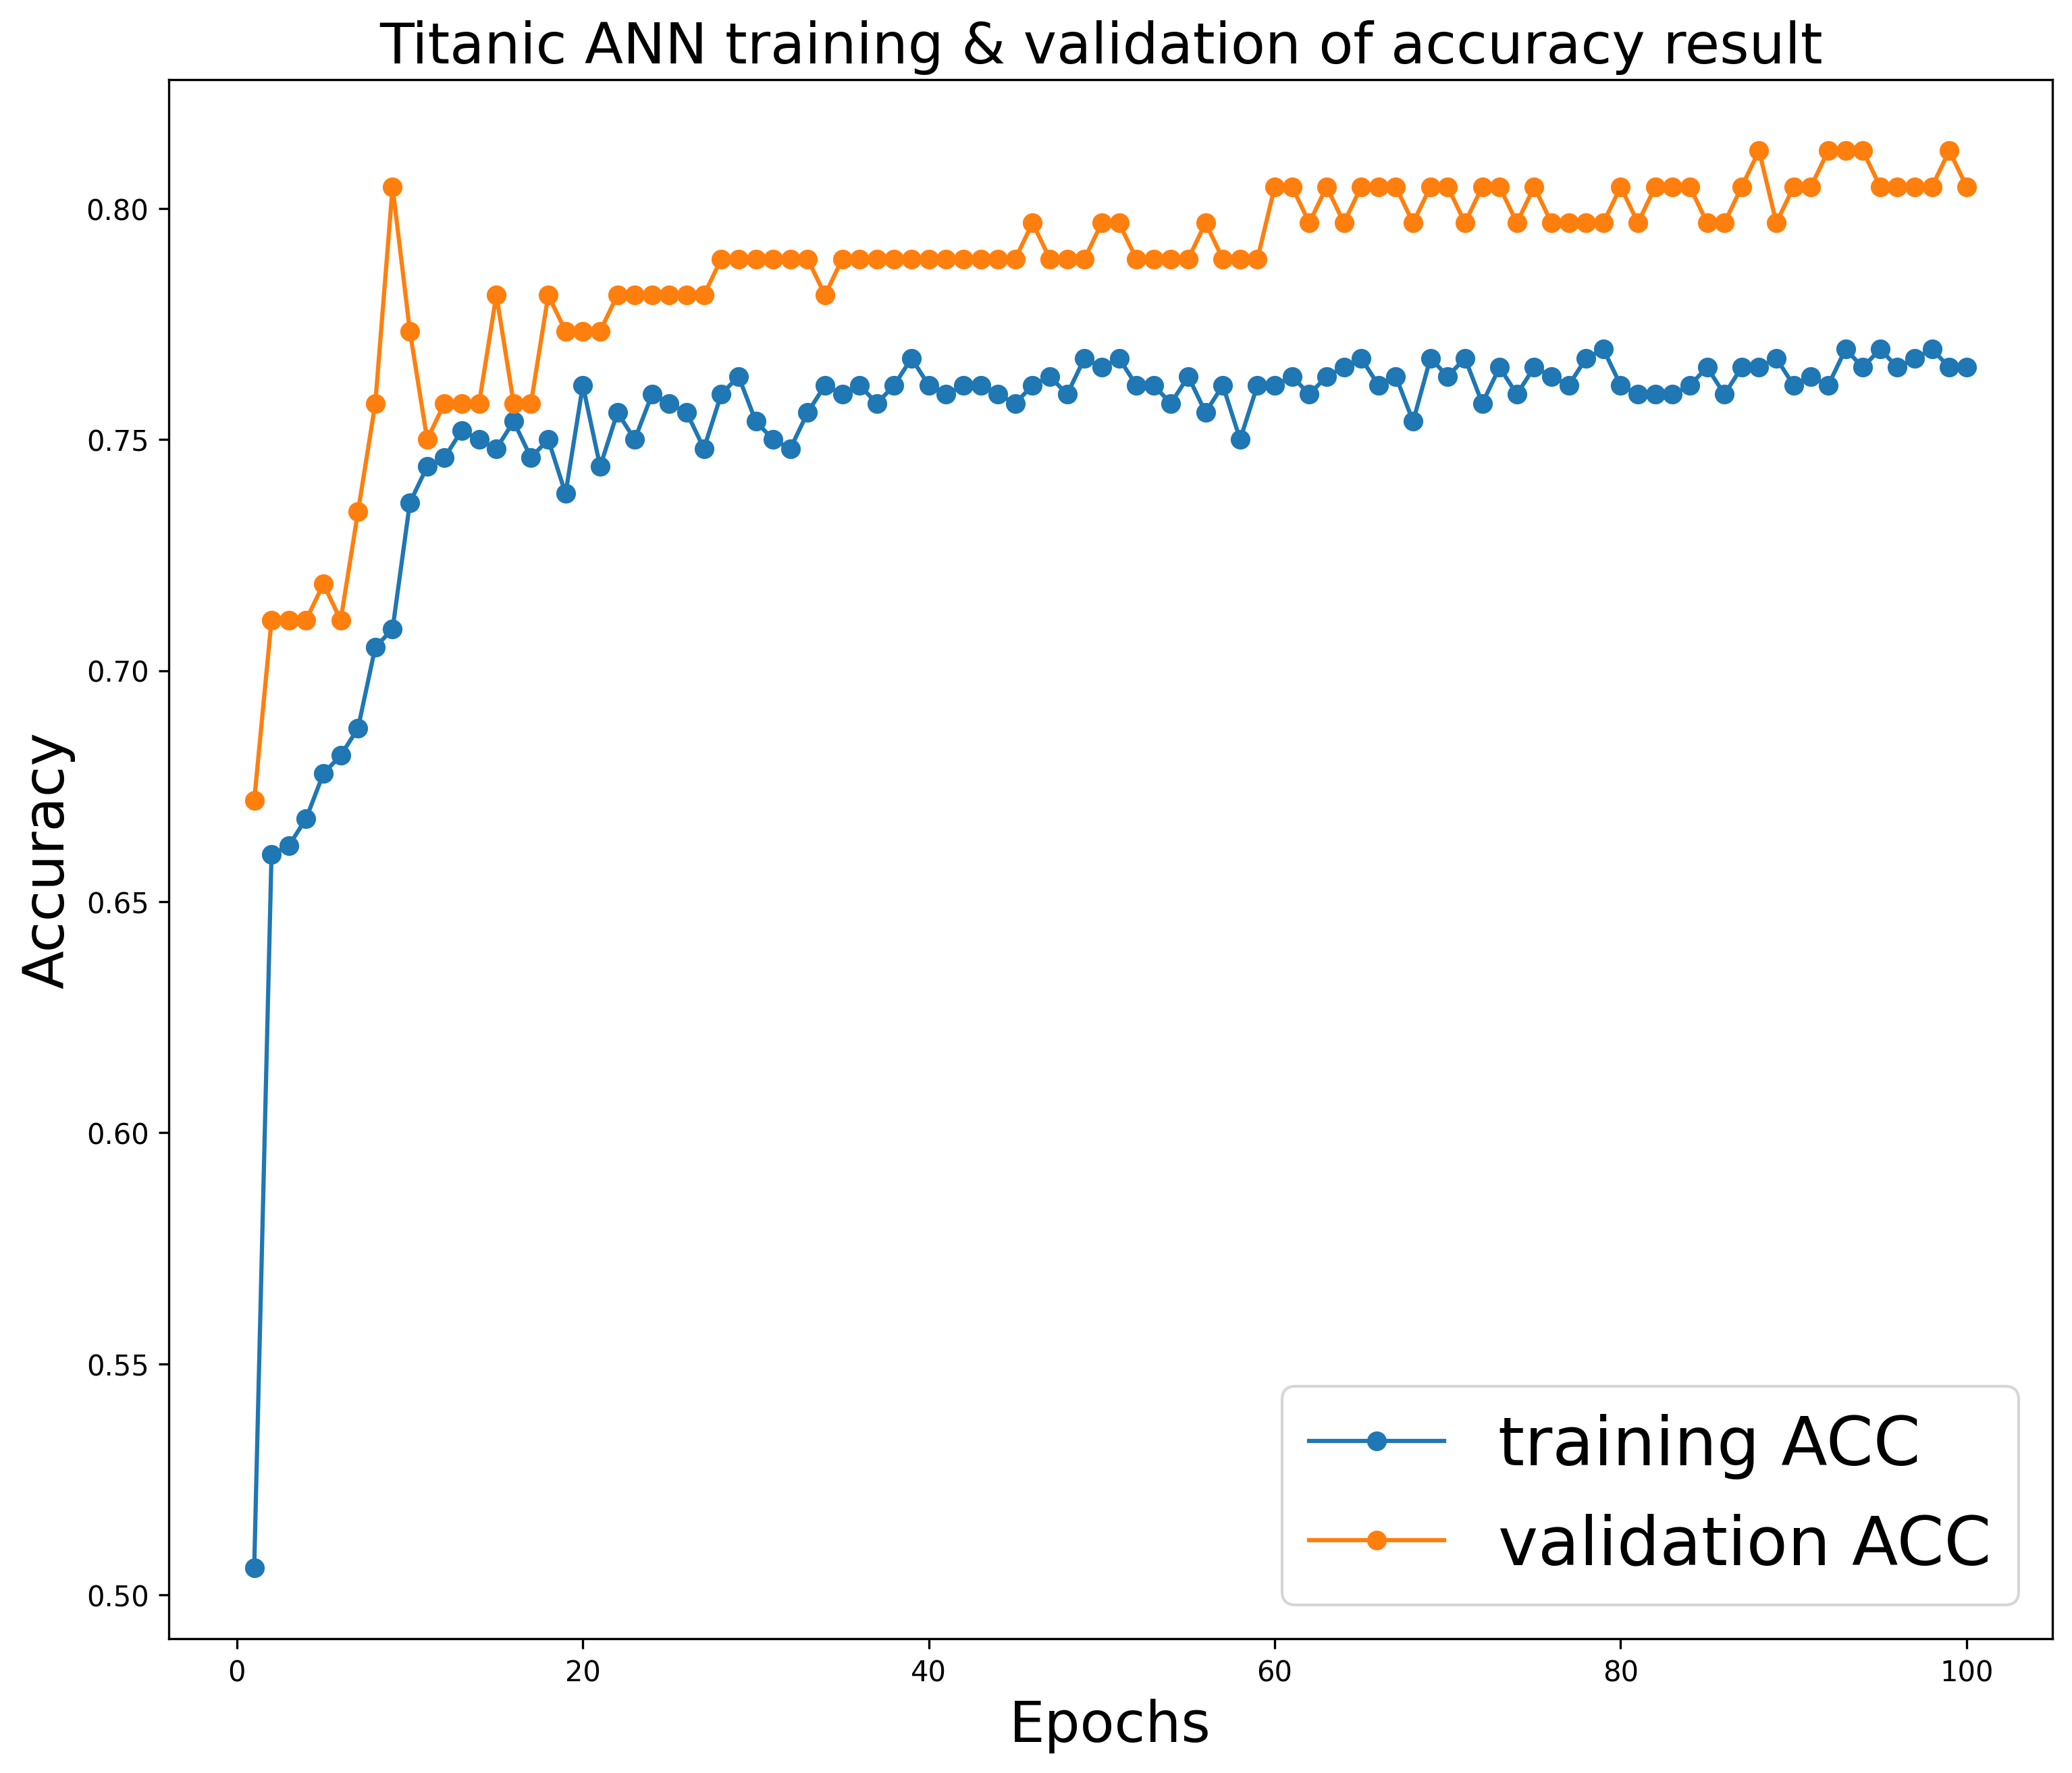
結果討論(logistics regression)
同理也反應在ACC上

Slide 25
Git hub
https://github.com/Alvis12/deep_learning.git

